Slide 2
Удобрения- это
Вещества для питания растений и повышения плодородия почв.
2. Отрасль хозяйства, направленная на обеспечение населения продовольственными товарами.
3. Способность почвы обеспечивать условия, необходимые для жизни растений.

Slide 3
М
Ь
Н
И
Л
Ы
Н
Р
Е
А
Е

Slide 4
Минеральные удобрения

Slide 5
Минеральные удобрения – особые химические вещества, которые содержат для растений элементы питания.

Slide 6
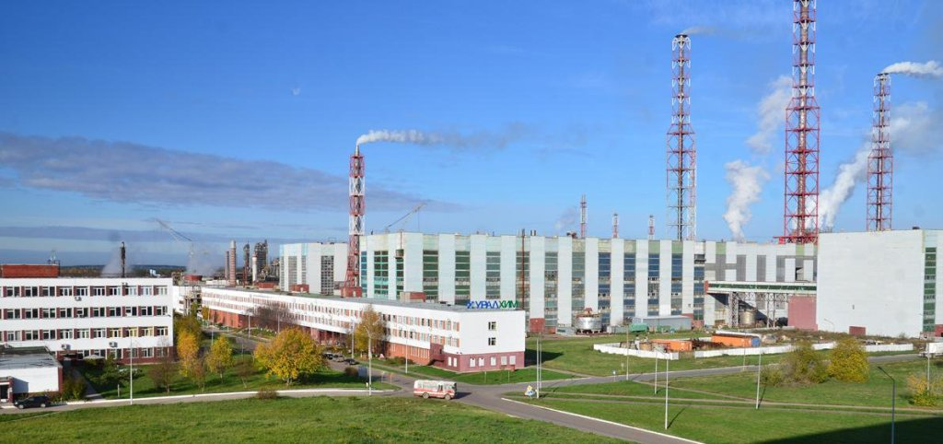
Минеральные удобрения производят на химических заводах.

Slide 7
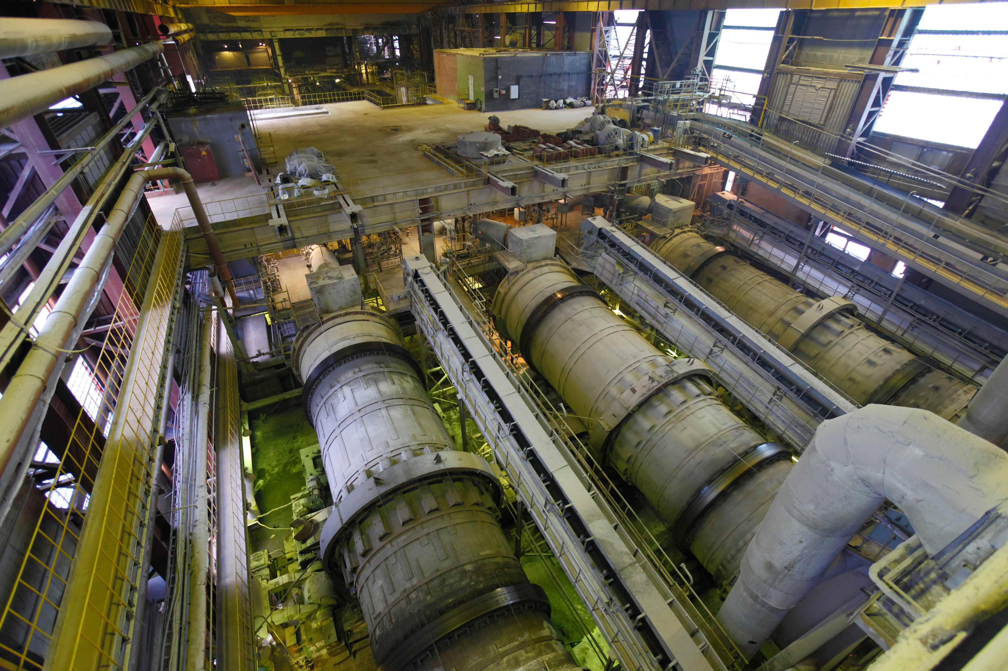

Slide 8
Азотные удобрения

Slide 9
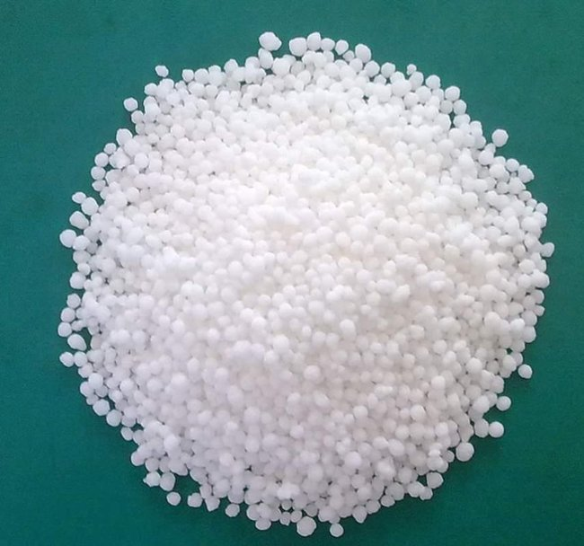
Аммиачная селитра – гранулы белого цвета.

Slide 10
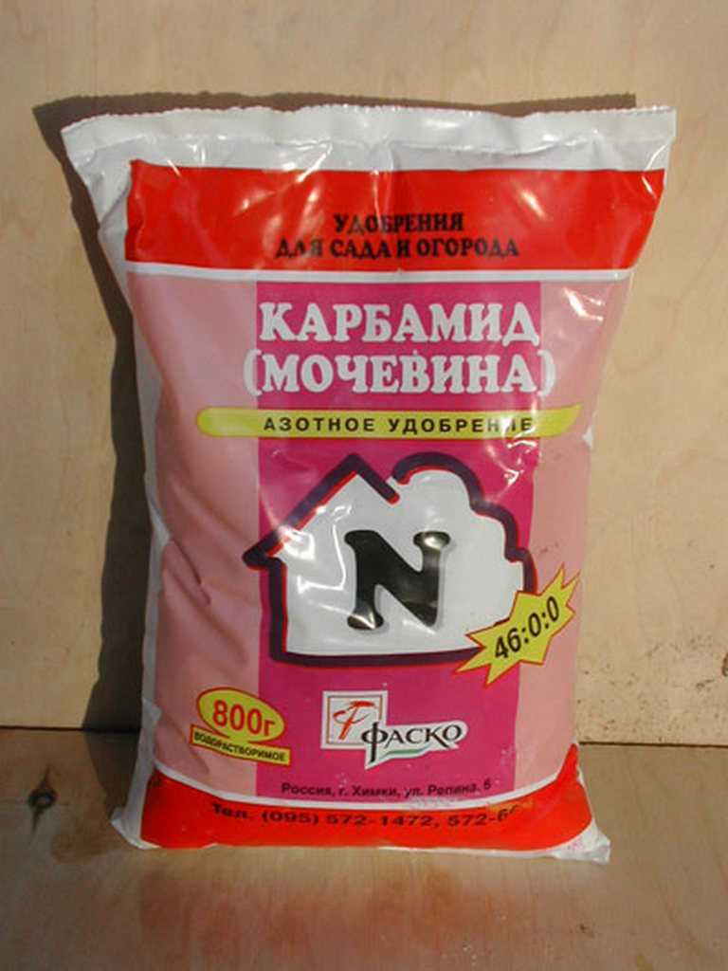
Мочевина (карбамид) – гранулы белого или желтого цвета

Slide 11
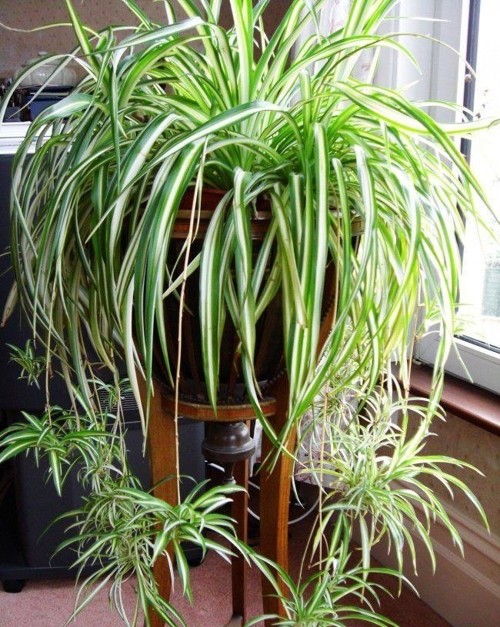
Азотные удобрения помогают быстрому развитию надземной части растения, используют для наращивания зеленых листьев комнатных растений.

Slide 12
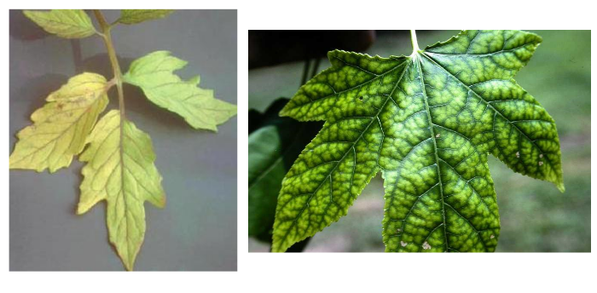
Признаки недостатка азотных удобрений у растений

Slide 13
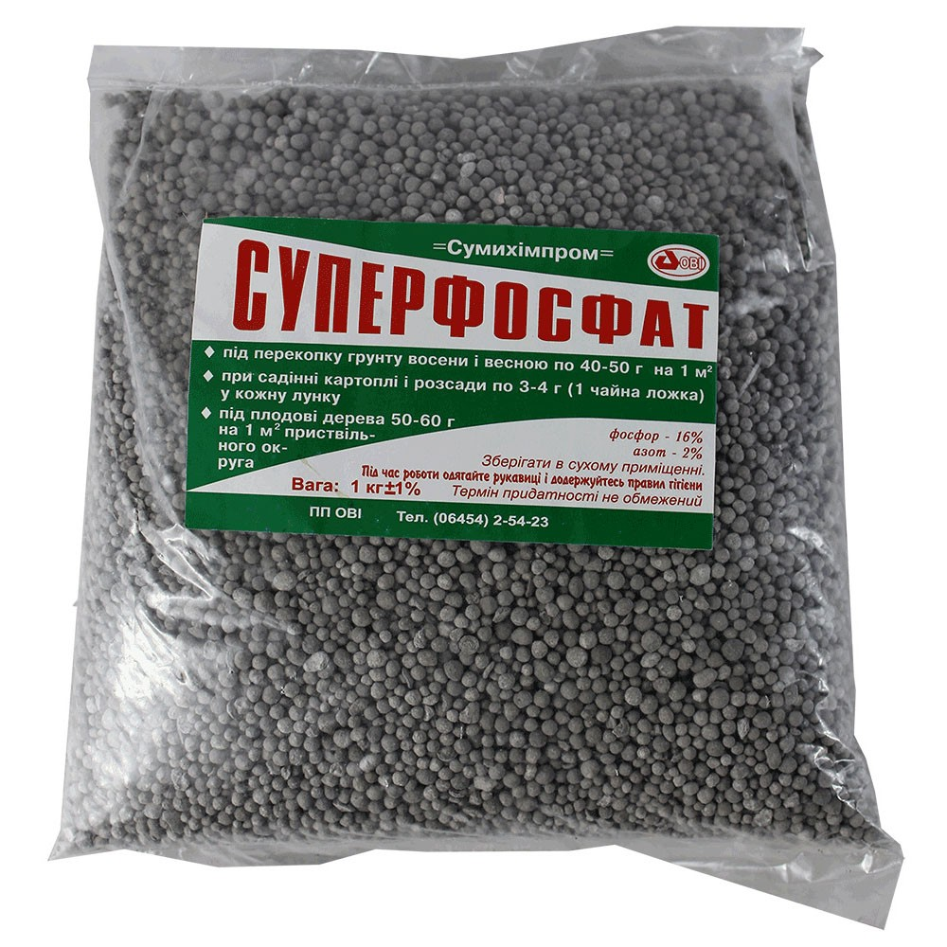
Фосфорные удобрения – питательное вещество фосфор

Slide 14
Фосфорные удобрения помогают растениям образовывать цветки и сформировать завязи плодов.

Slide 15
Признаки недостатка фосфора у растений: окрашивание листьев в темный оттенок, а затем в фиолетовый, изменяется форма листьев, корневая система у растений развивается слабо.

Slide 16
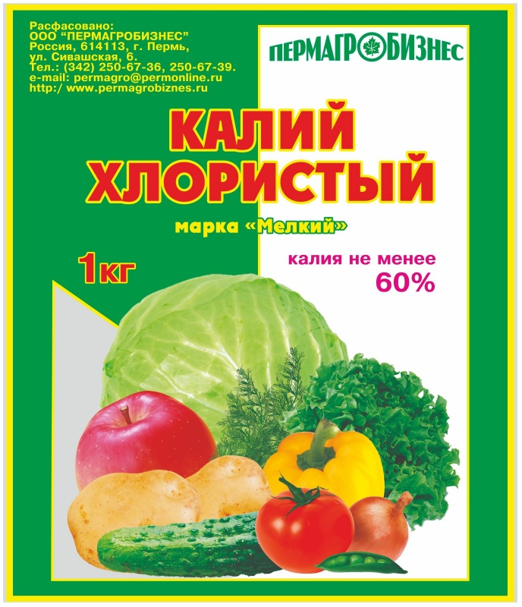
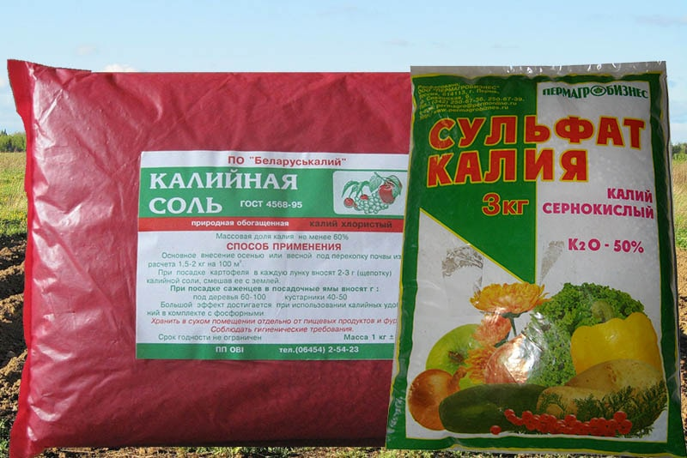
Калийные удобрения – питательное вещество калий.

Slide 17
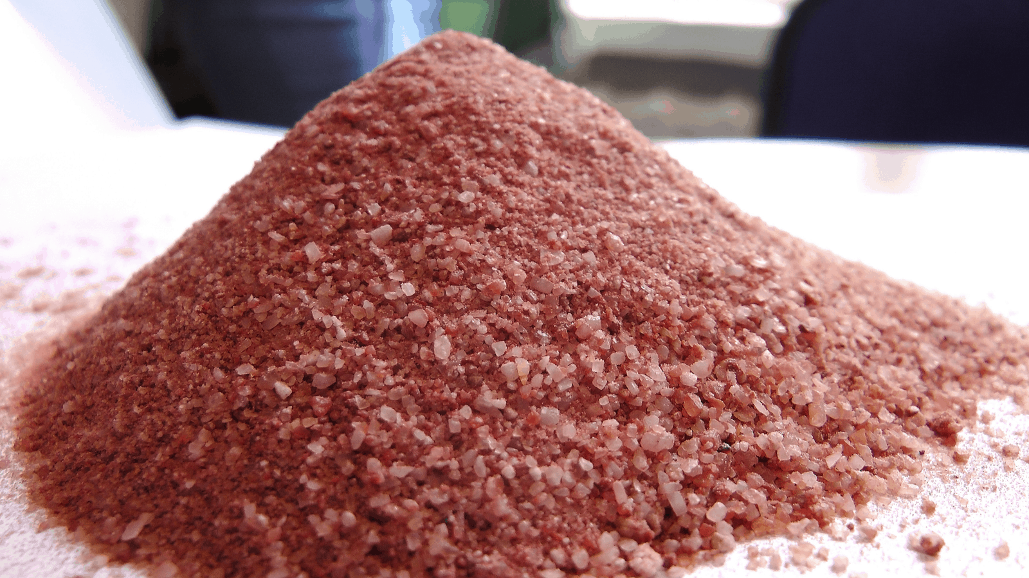
Хлористый калий - порошок с маленькими кристаллами розового цвета с красным оттенком.

Slide 18
Сульфат калия – порошок белого цвета или желтого.

Slide 19
Признаки недостатка калийных удобрений – изменение окраски листьев и их опадание, медленное цветение.

